Slide 1
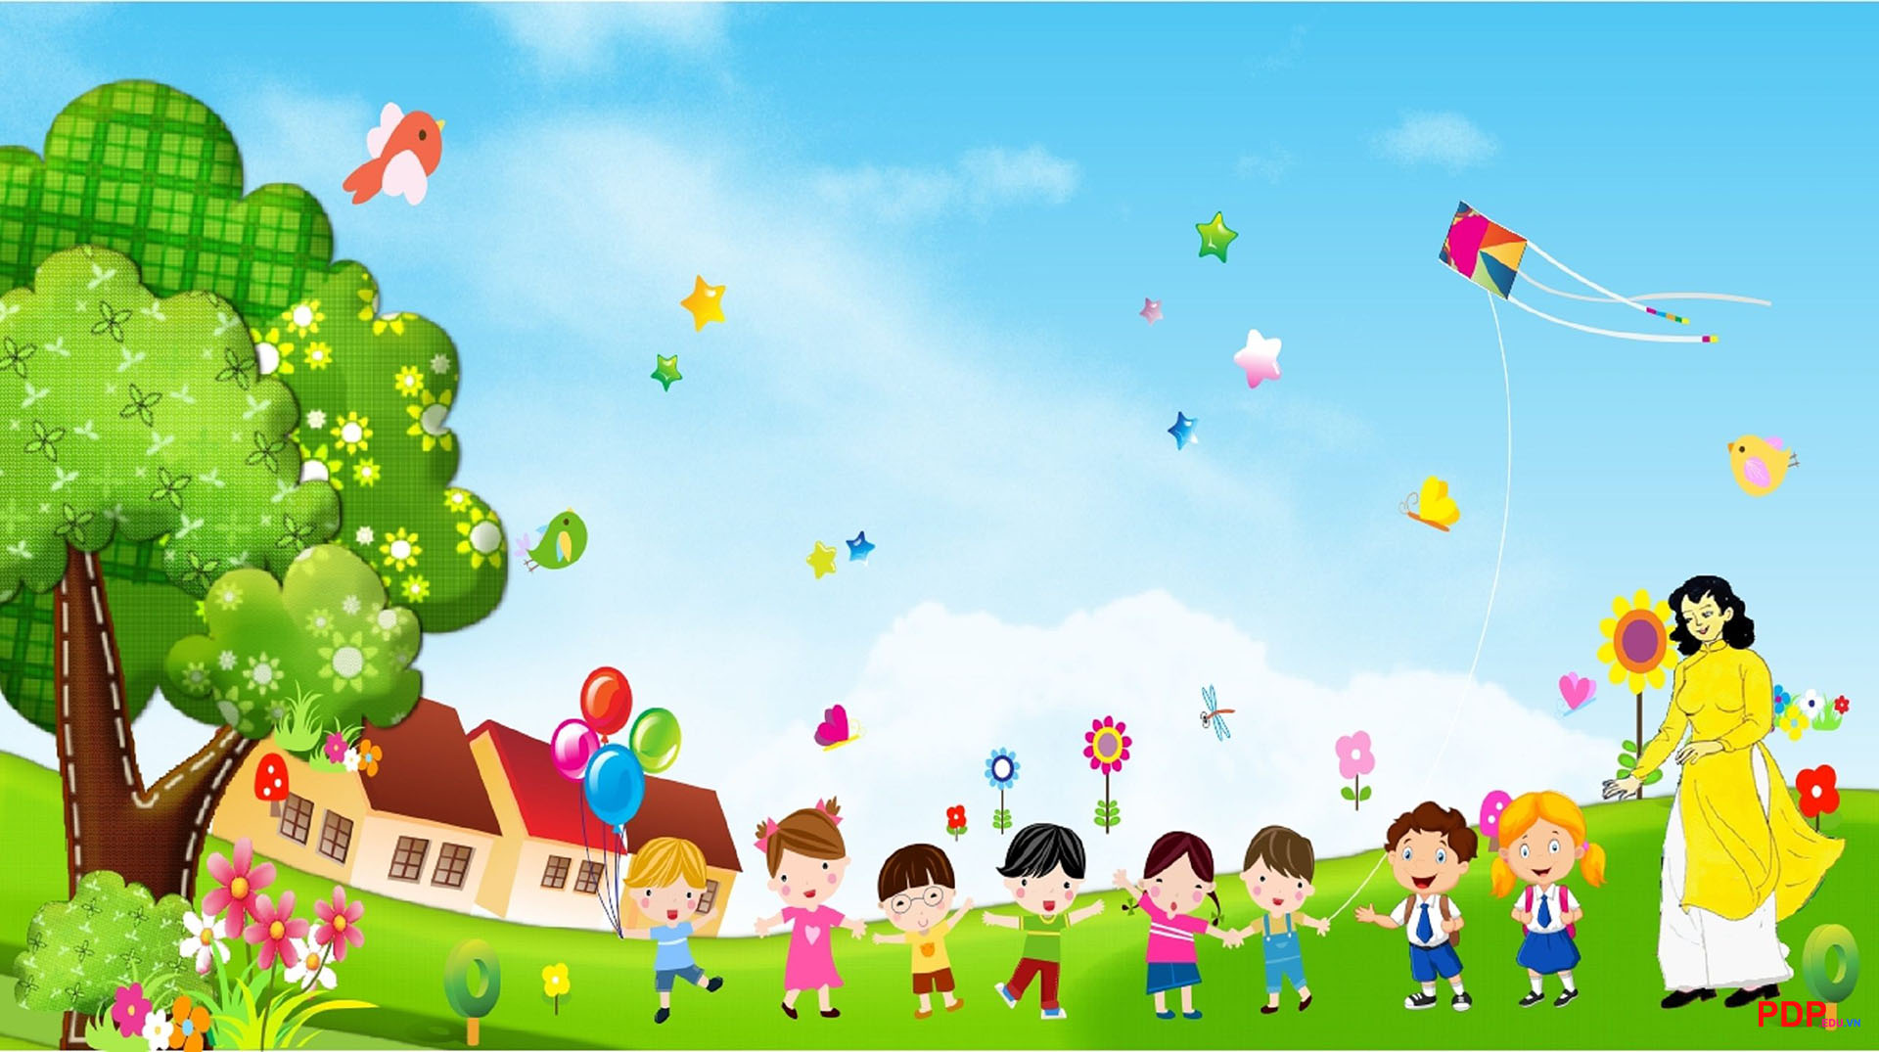
Cô chào các con
Giáo viên: Trần Dương Thùy Dung
Lớp 1/1

Slide 2







Tự nhiên và xã hội 1
Sách Kết nối tri thức với cuộc sống

Slide 3
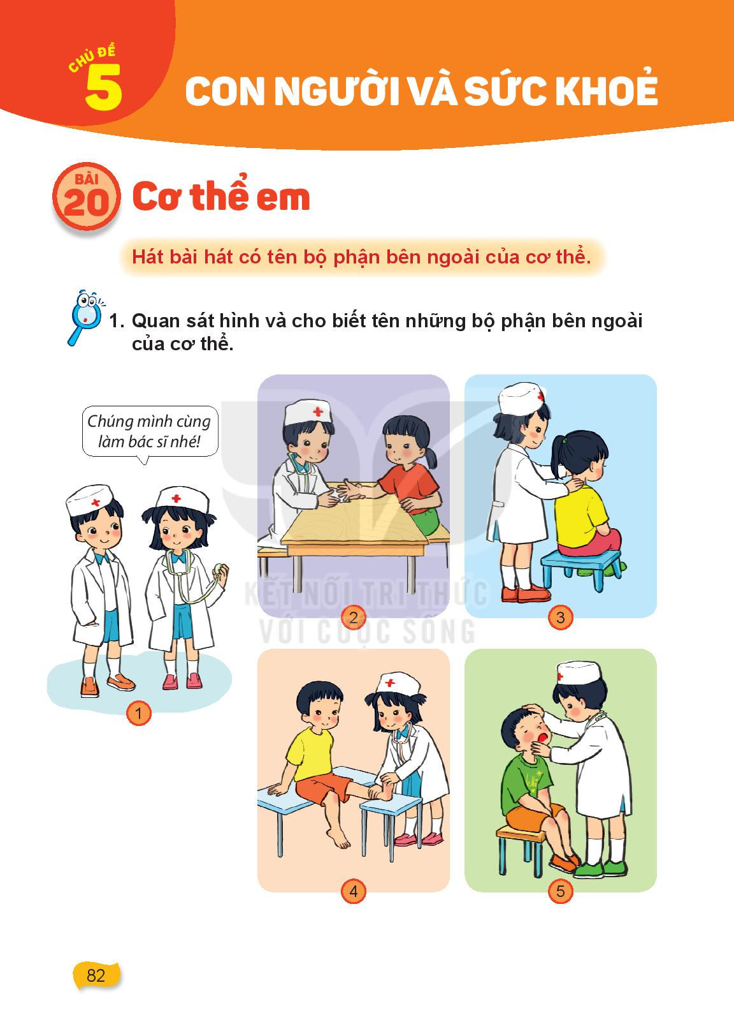
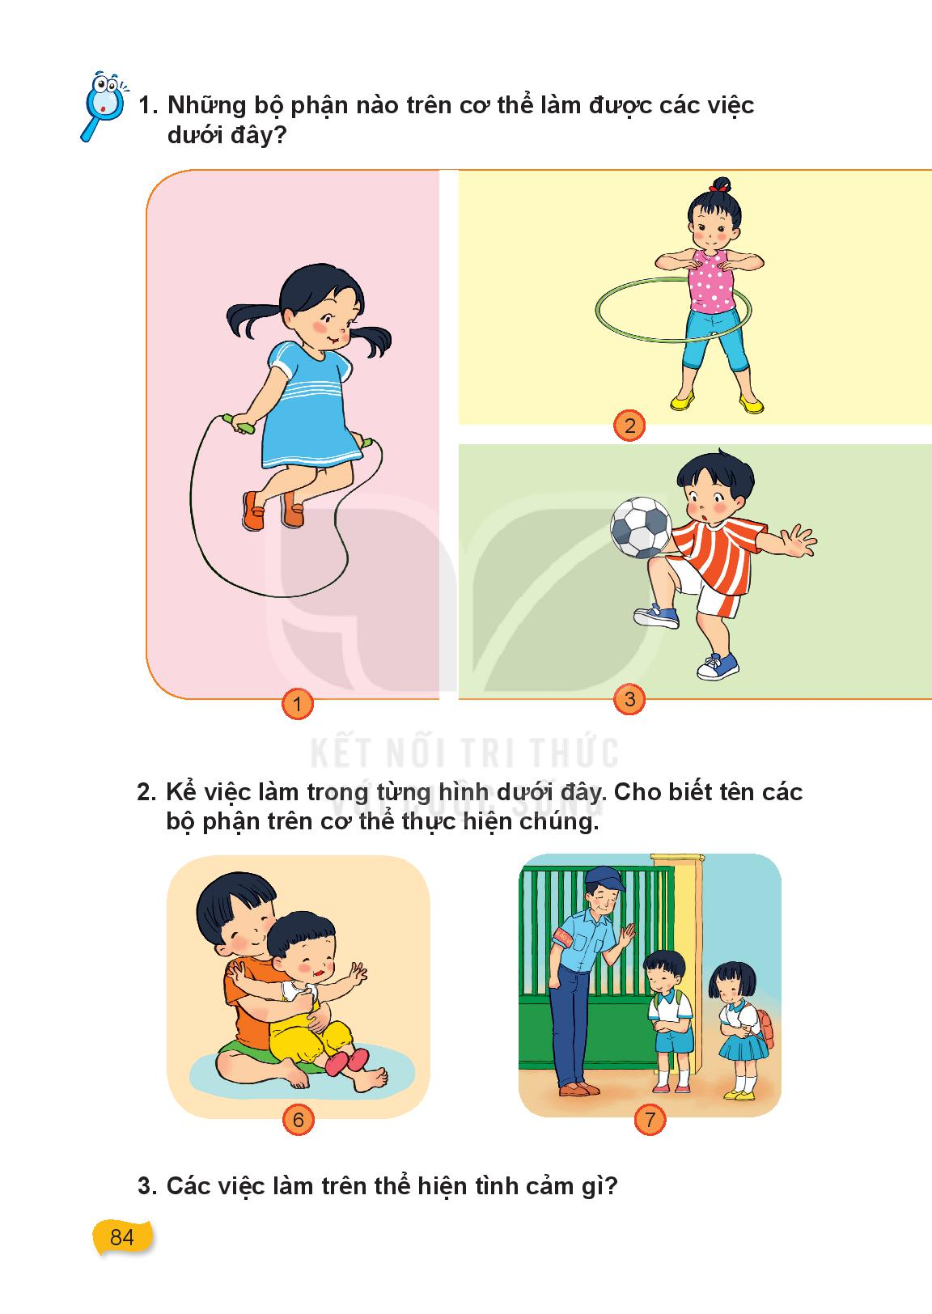
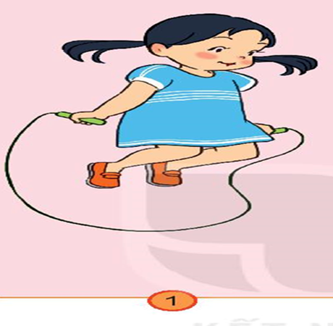
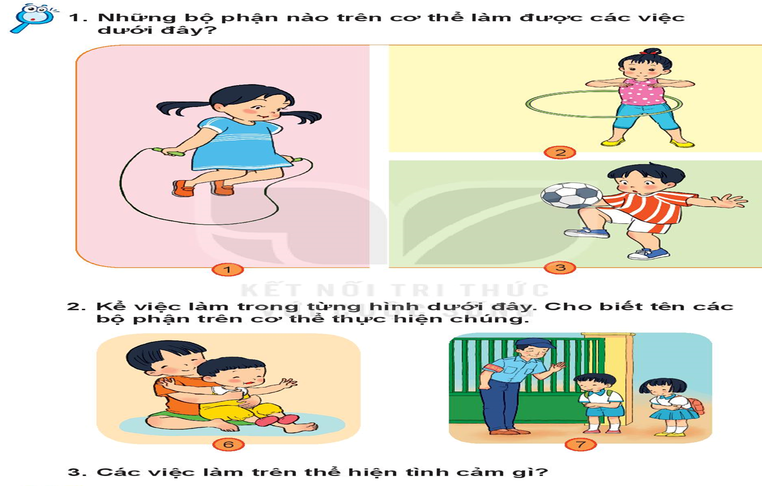
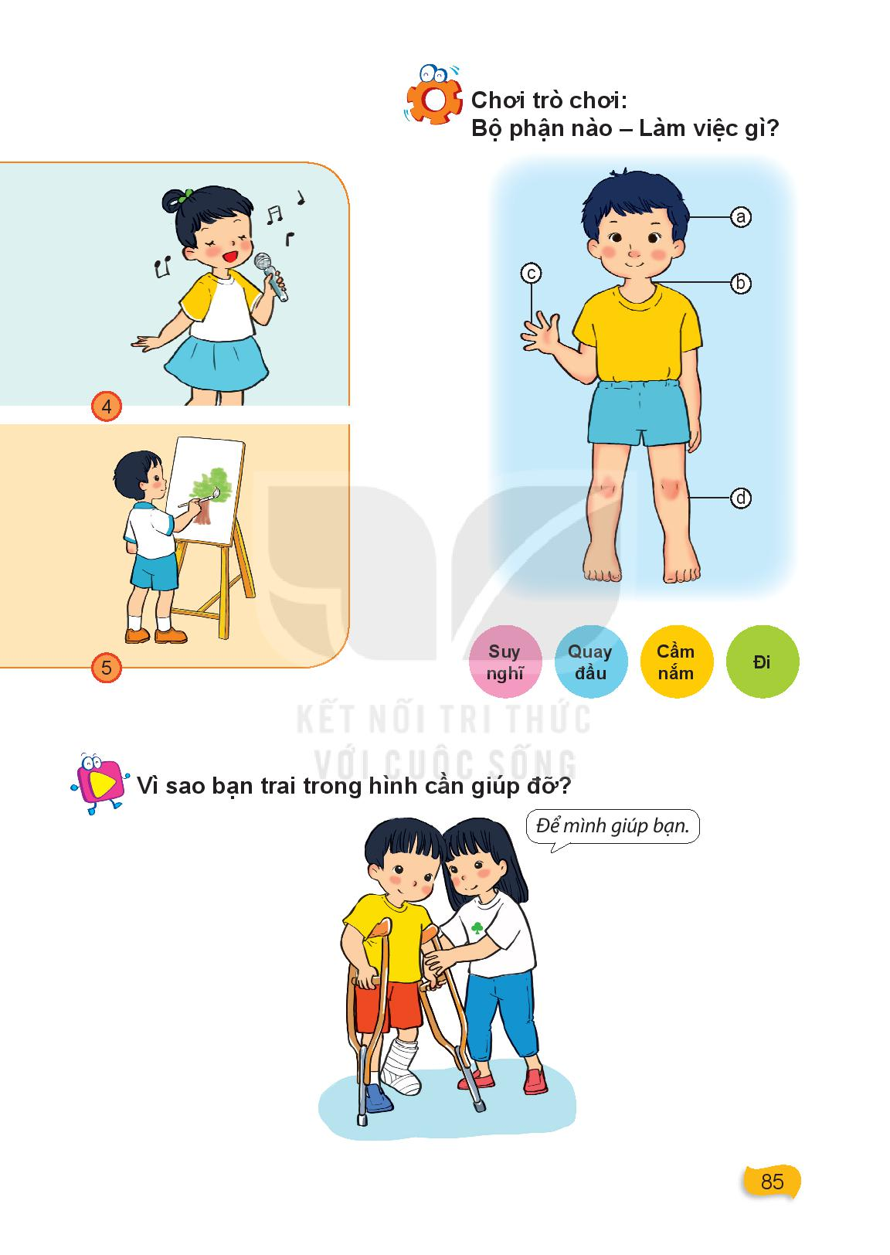

Slide 12
Các việc làm trên
thể hiện tình cảm gì ?

Slide 13
Trò chơi: Bộ phận nào -Làm việc gì ?

Slide 15
Vì sao bạn trai trong tranh cần được giúp đỡ ?

Slide 16
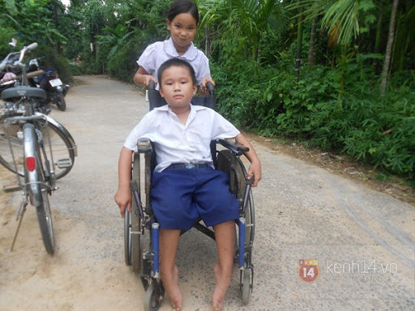

Slide 17
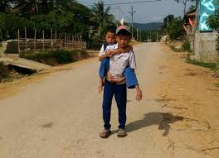

Slide 18
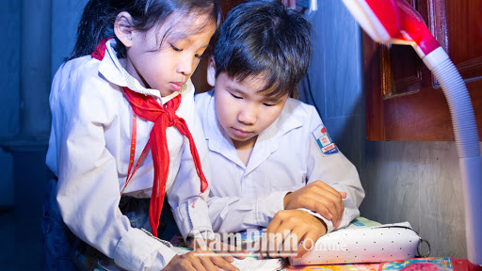

Slide 19
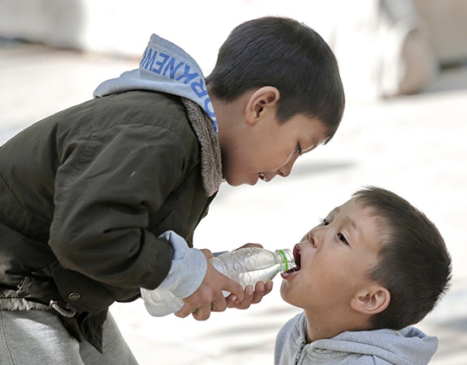

Slide 20
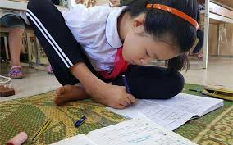

Slide 21
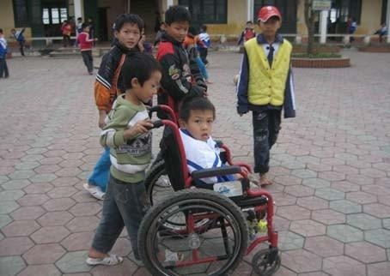

Slide 22
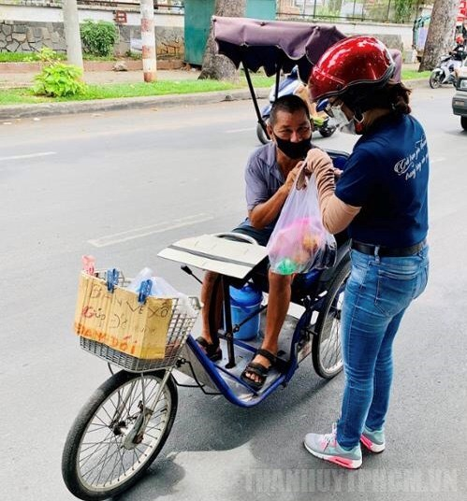

Slide 23


